Slide 1
English
Sayings and Jokes

Slide 2
Algumas piadas também conhecidas como Jokes em inglês

Slide 3
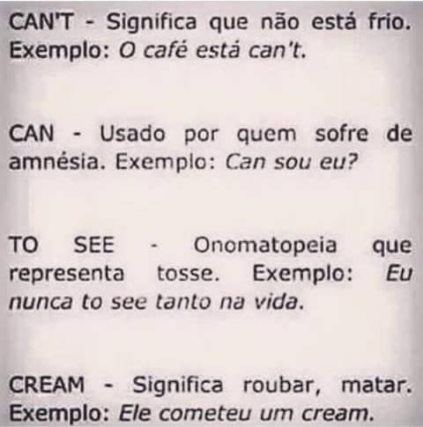

Slide 4
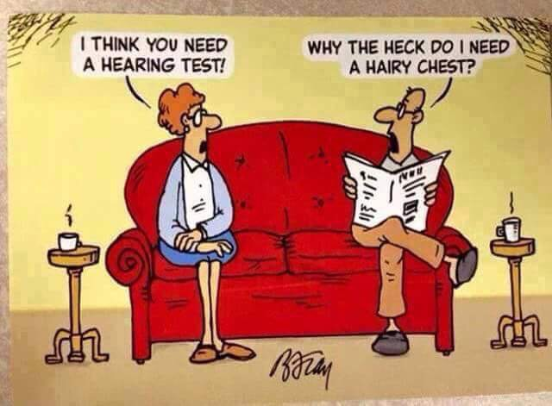

Slide 5
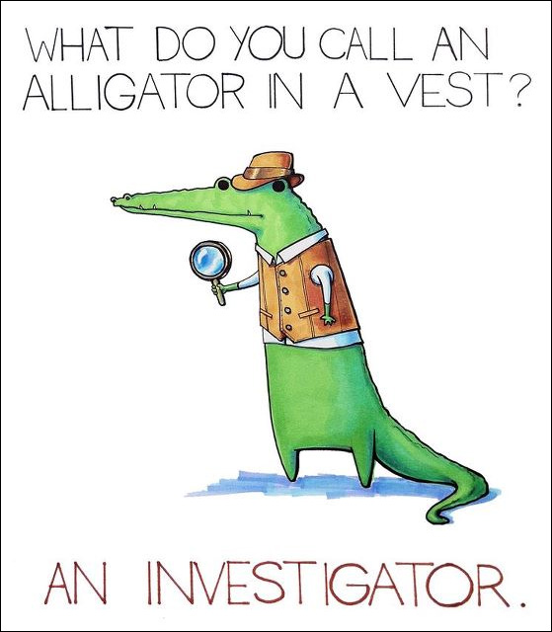

Slide 6
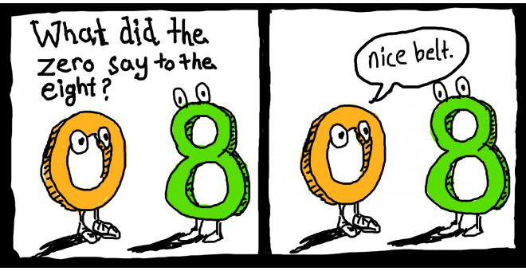

Slide 7
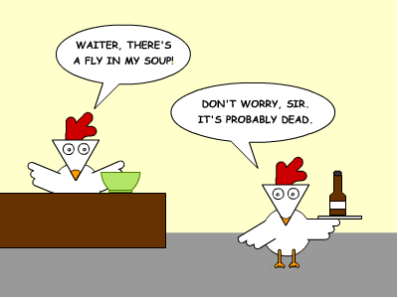

Slide 8


Slide 9
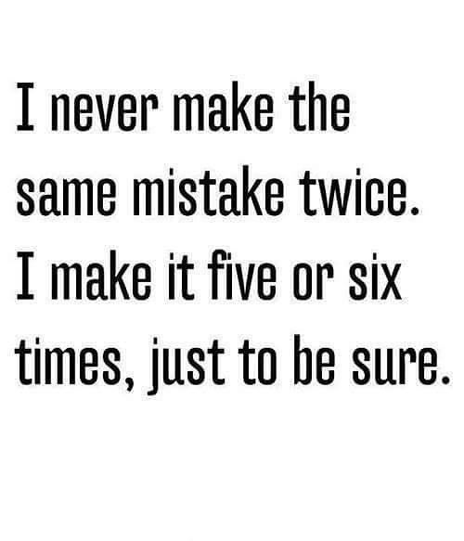
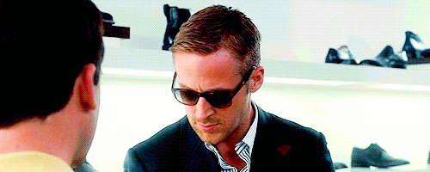

Slide 10

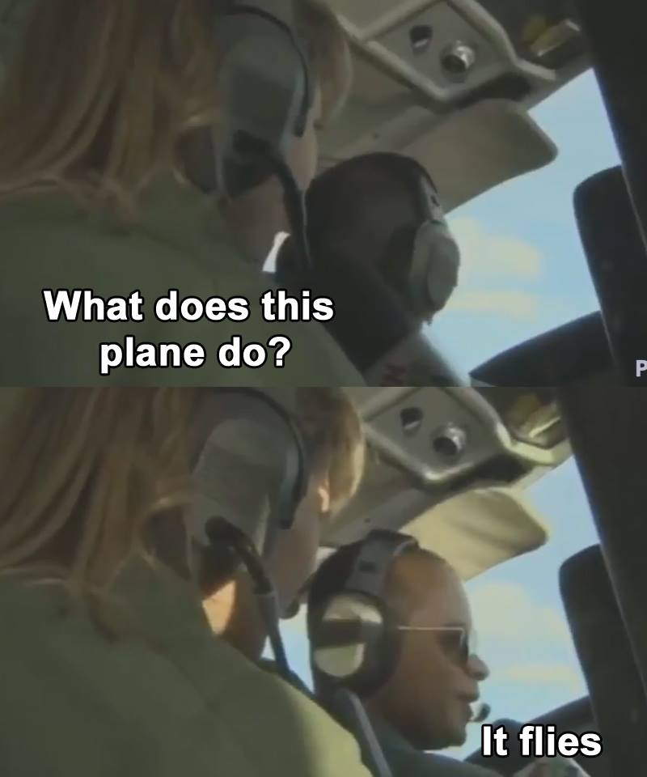
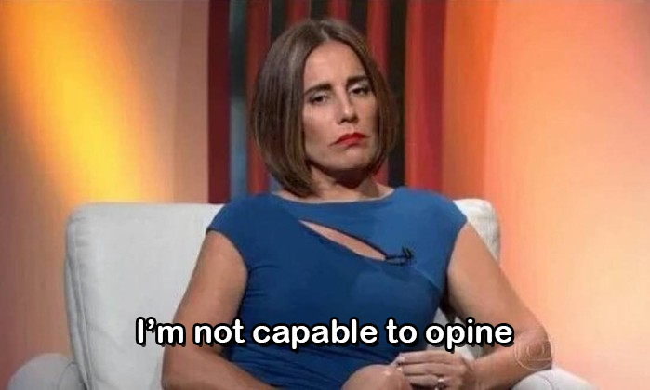

Slide 11
Provérbios também conhecidos como Sayings em Inglês

Slide 12
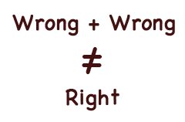
"Two wrongs don't make a right."
Quando alguém te faz alguma coisa ruim, a vingança não irá ajudar.

Slide 13

"The pen is mightier than the sword."
Tentar convencer pessoas com ideias e palavras é melhor que força-las.

Slide 14
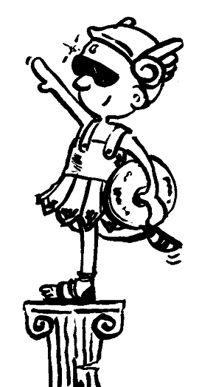
"When in Rome, do as the Romans."
Quando você estiver em um lugar estranho, aja como as pessoas estão agindo. “se enturme”.

Slide 15

"When the going gets tough, only the tough get going."
Pessoas fortes não simplesmente abandonam o desafio quando fica difícil.

Slide 16

"Fortune favors the bold."
A sorte favorece os ousados.

Slide 17
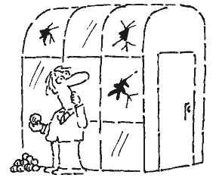
"People who live in glass houses should not throw stones."
Não critique uma pessoa se você também tem defeitos.

Slide 18

"Hope for the best, but prepare for the worst."
Espere pelo melhor mas se prepare para o pior.

Slide 19

"Better late than never."
Antes tarde do que nunca.

Slide 20
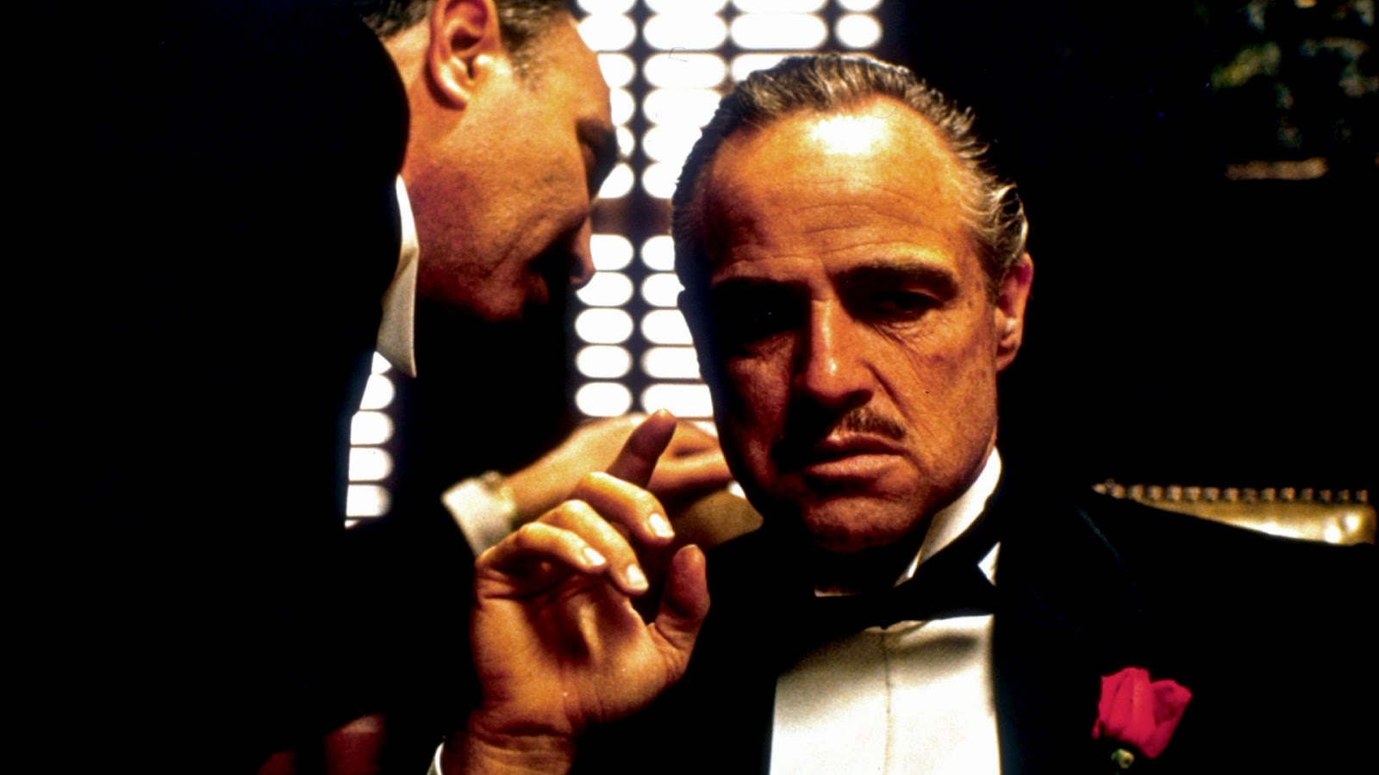
"Keep your friends close and your enemies closer."
Mantenha os seus amigos por perto mas seus inimigos mais perto ainda.

Slide 21
Hear me now - ALok
If you get to hear me now
I know you'll get stronger
When you get older
Just don't shrug your shoulders
When you get older
The things aren't easy
So just believe me now
If you don't keep it cool now
You'll never make a sound
All the lights will guide the way
If you get to hear me now
All you fears will fade away
If you get to hear me now
If you get to hear me now
Leave excuses aside
Speak out your mind now
Don't let in slide
You're not always right now
The things aren't easy
So just believe me now
Don't learn the hard way
Just let me show you how
All the lights will guide the way
If you get to hear me now
All you fears will fade away
If you get to hear me now
If you get to hear me now

